Slide 1
Предметно-ориентированные языки и Lisp как средство их построения
Дмитрий Бушенко
30

Slide 2
Что это такое DSL?
Предметно-ориентированный язык (Domain Specific Language) – это язык программирования ограниченной выразительности, фокусирующийся на некоторой предметной области
29

Slide 3

Пример программы на DSL
Set camera size: 400 by 300 pixels.
Set camera position: 100, 100.
Move 200 cm right.
Move 100 inches up.
Move 250 pixels left.
Move 50 points down.
Take a picture.
28

Slide 4
Пример программы на DSL
Computer:
processor:
cores -- 2
type -- i386
disk:
size -- 75
speed -- 7200
interface -- SATA
c = new Computer();
P = new Processor();
p.setCores(2);
p.setType(ProcTypes.i386);
c.setProcessor(p);
d = new Disk();
d.setSize(75);
d.setSpeed(7200);
d.setInterface(DiskTypes.SATA);
c.setDisk(d);
27

Slide 5
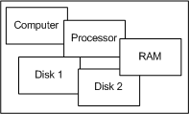
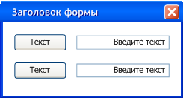
Представление языка
Семантическая модель
26

Slide 6
DSL и eDSL
Внешний DSL
Реализуется средствами создания ЯП.
Произвольный синтаксис.
Чужой по отношению к основному языку проекта.
Встроенный DSL
Реализуется на базе основного языка.
Синтаксис ограничен синтаксисом хостового языка.
Тот же язык, на базе которого реализован.
25

Slide 7
eDSL средствами java и ruby
computer()
.processor()
.cores(2)
.speed(2500)
.i386()
.disk()
.size(150)
.disk()
.size(75)
.speed(7200)
.sata()
.end();
computer(
processor(:cores => 2,
:type => :i386),
disk(:size => 150),
disk(:size => 75,
:speed => 7200,
:interface => :sata))
24

Slide 8
Другой пример DSL на ruby
[:computer,
[:processor,
[:cores, 2],
[:type, :i386]],
[:disk,
[:size, 75],
[:speed, 7200],
[:interface, :sata]]]
Computer:
processor:
cores -- 2
type -- i386
disk:
size -- 75
speed -- 7200
interface -- SATA
23

Slide 9
Как добавить сюда управляющие конструкции?
computer()
. . .
.disk()
.size(75)
.speed(7200)
.sata()
.end();
[:computer,
. . .
[:disk,
[:size, 75],
[:speed, 7200],
[:interface, :sata]]]
22

Slide 10
Как добавить сюда управляющие конструкции?
computer()
. . .
.times(2)
.disk()
.size(75)
.speed(7200)
.sata()
.end_times()
.end();
[:computer,
. . .
2.times do |i|
[:disk,
[:size, 75],
[:speed, 7200],
[:interface, :sata]]
end]
21

Slide 11
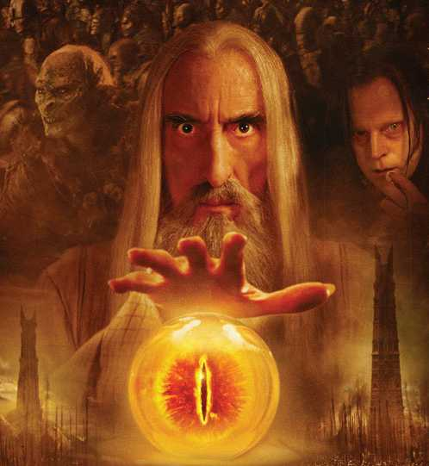
Мы, программисты, представляем себя волшебниками, повелителями кода
20

Slide 12
Дерево разбора выражения
A + B * C
+
A
B
C
*
19

Slide 13
Дерево разбора выражения
A + B * C
(
+
A
)
(
B
C
)
*
18

Slide 14
Дерево разбора выражения
A + B * C
(
+
A
)
(
B
C
)
*
17

Slide 15
c = new Computer();
P = new Processor();
p.setCores(2);
p.setType(ProcTypes.i386);
c.setProcessor(p);
Computer:
processor:
cores -- 2
type -- i386
(Computer
(processor
(cores 2)
(type i386)))
16

Slide 16




15

Slide 17
Unless == not if
(unless (= a b)
(do something))
(if (not (= a b)
(do something))
Шаблон: unless
Параметры: cond, body
(if (not (cond)
body)
14

Slide 18
Unless == not if
Шаблон: unless
Параметры: cond, body
(if (not (cond)
body)
(defmacro unless
[cond body]
`(if (not ~cond)
~body))
13

Slide 19
Порядок выполнения функций и макросов
Компиляция
Макросы
Исполнение
Функции
12

Slide 20
Инфиксная нотация
(defmacro infix [arg1 op arg2]
(list op arg1 arg2))
(infix 2 + 5)
7
11

Slide 21
(for (i = 0, i < 3, i ++) (println i))
(defmacro for [args & body]
(let [a1 (nth args 0) a2 (nth args 1)
a3 (nth args 2) a4 (nth args 3)
a5 (nth args 4) a6 (nth args 5)
a7 (nth args 6) a8 (nth args 7)]
(cond
(not (= a1 a4 a7)) (throw (Exception. "Use the same variable for the cycle"))
(not (= a2 '=)) (throw (Exception. "Use the '=' for the variable assignment"))
(not (contains? #{'> '< '>= '<= '=} a5)) (throw (Exception. "Use one of the operators: =, <, <=, >, >="))
(not (contains? #{'++ '--} a8)) (throw (Exception. "Use one of the operators: ++, --"))
:default (let [op (if (= a8 '++) 'inc 'dec)]
`(loop [~a1 ~a3] (if (not (~a5 ~a1 ~a6))
~a1
(do ~@body
(recur (~op ~a1)))))))))
10

Slide 22
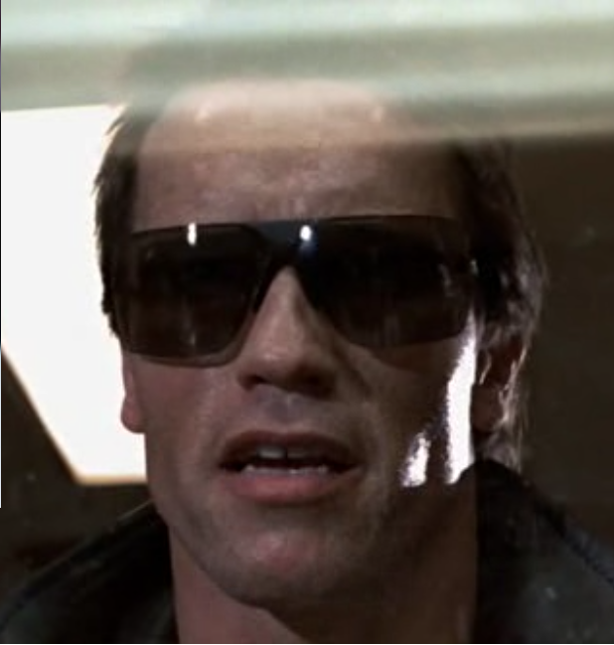
I’ll be back!
09

Slide 23
Анафорический макрос
(defmacro not-nil
([expr then & else]
(let [result (symbol "result")]
`(let [~result ~expr]
(if (not (nil? ~result)) ~then (do ~@else))))))
user> (not-nil (+ 2 3) (println result))
5
user> (not-nil nil (println result) (println "The result is nil!"))
The result is nil!
08

Slide 24
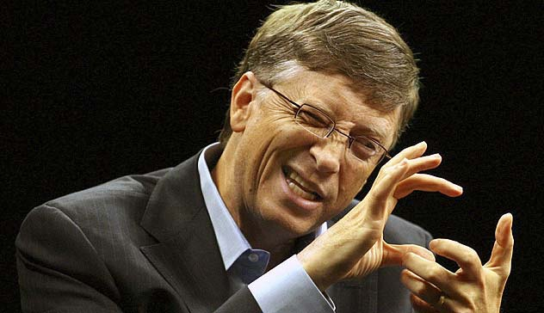
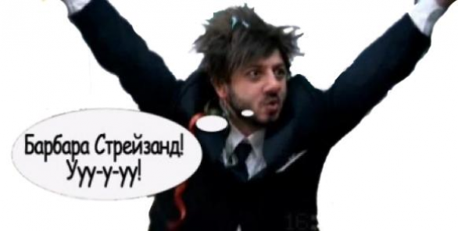
В C# 4.0 мы добавили новую фантастическую возможность: бла-бла-бла!
Программисты C#
07

Slide 25
Пример М.Фаулера
SVCLFOWLER 10101MS0120050313
SVCLHOHPE 10201DX0320050315
SVCLTWO x10301MRP220050329
USGE103 x50214..7050329
Как все это распарсить?
06

Slide 26
Разные типы – разные поля
SVCLFOWLER
4-18: CustomerName
19-23: CustomerID
24-27 : CallTypeCode
28-35 : DateOfCallString
USGE103
4-8 : CustomerID
9-22: CustomerName
30-30: Cycle
31-36: ReadDate
05

Slide 27
Расставим скобочки…
(def-reader SVCLFOWLER
[4 18 CustomerName]
[19 23 CustomerID]
[24 27 CallTypeCode]
[28 35 DateOfCallString])
(def-reader USGE103
[4 8 CustomerID]
[9 22 CustomerName]
[30 30 Cycle]
[31 36 ReadDate])
04

Slide 28
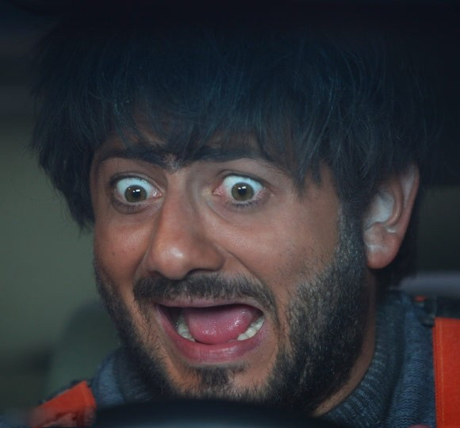
(defmacro def-reader [class-name & fields]
(let [method-names (map #(vector (symbol (nth % 2)) '[] 'String) fields)
methods `( ~@(map #(list 'defn (symbol (str class-name "-" (nth % 2)))
[(symbol "this")]
`(read-bytes ~(nth % 0) ~(nth % 1) (:data (deref (.state ~(symbol "this"))))))
fields))
prefix (str class-name "-")]
`(do (gen-class
:name ~(str class-name)
:prefix ~prefix
:init "init"
:state "state"
:methods [~@method-names
[~(symbol "setData") [String] String]])
~@methods
(defn ~(symbol (str prefix "init")) [] [[] (ref {})])
(defn ~(symbol (str prefix "setData")) [this# data#] (dosync (alter (.state this#) assoc :data data#)) ""))))
03

Slide 29
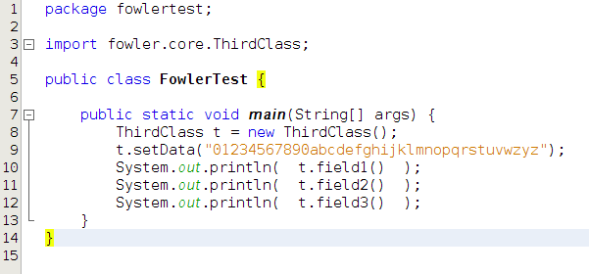
(def-reader fowler.core.ThirdClass
[2 7 field1]
[9 15 field2]
[17 20 field3])
02

Slide 30
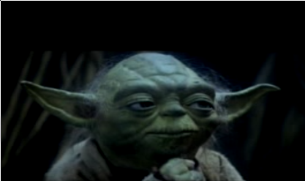
Почувствуй силу!..
01

Slide 31
Вопросы
00

